Slide 1











4
GV Bùi Thị Hà

Slide 2


KHÁM PHÁ

Slide 3



Rút gọn phân số là tìm một phân số mới bằng phân số đó nhưng có tử số và mẫu số bé hơn.

Slide 4

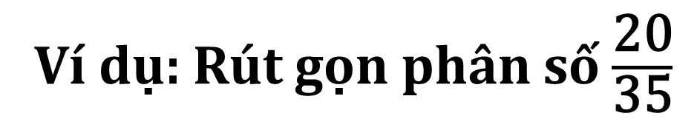
b) Cách rút gọn phân số
Ví dụ: Rút gọn phân số $\frac{\text{2}\text{0}}{\text{3}\text{5}}$
Nhận xét: 20 và 35 đều chia hết cho 5
Chia tử số và mẫu số cho 5, ta viết: $\frac{\text{2}\text{0}}{\text{3}\text{5}}$= $\frac{\text{2}\text{0 : 5}}{\text{3}\text{5 : 5}}$= $\frac{\text{4}}{\text{7}}$
Ta nói: Phân số $\frac{\text{2}\text{0}}{\text{3}\text{5}}$ đã được rút gọn thành phân số $\frac{\text{4}}{\text{7}}$
Notes:
Thiết kế: Hương Thảo – Zalo 0972115126

Slide 5
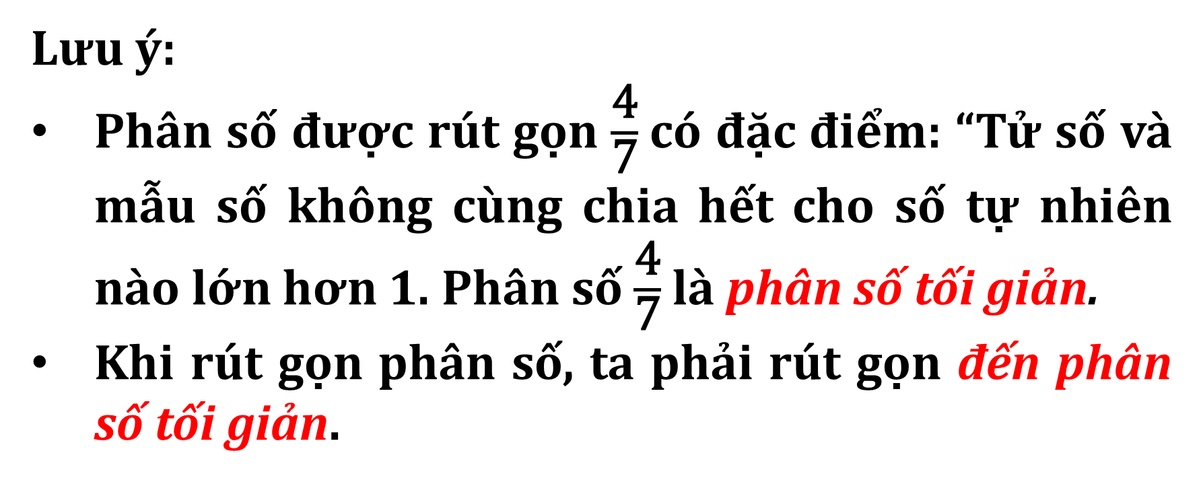
Lưu ý:
Phân số được rút gọn $\frac{\text{4}}{\text{7}}$có đặc điểm: “Tử số và mẫu số không cùng chia hết cho số tự nhiên nào lớn hơn 1. Phân số $\frac{\text{4}}{\text{7}}$là phân số tối giản.
Khi rút gọn phân số, ta phải rút gọn đến phân số tối giản.

Slide 6
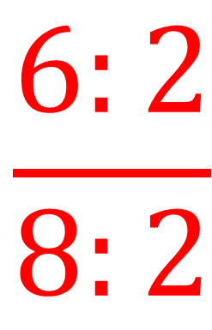
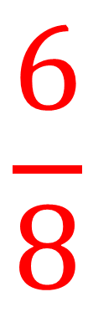
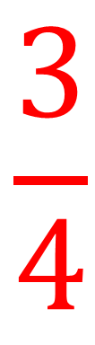
Ví dụ 1: Rút gọn phân số .
$$\frac{6}{8}$$
$$\frac{6:2}{8:2}$$
$$\frac{3}{4}$$
= =
Notes:
Thiết kế: Hương Thảo – Zalo 0972115126

Slide 7
Ví dụ 2: Rút gọn phân số
Cách 1:
=
=
=
=
Cách 2:
=
=
=
=
Cách 3:
=
=

Slide 8



CÁC BƯỚC RÚT GỌN PHÂN SỐ
Bước 1: Xét xem tử số và mẫu số cùng chia hết cho số tự nhiên nào lớn hơn 1.
Bước 2: Chia tử số và mẫu số cho số đó.
=> Cứ làm như thế cho đến khi nhận được phân số tối giản.
Thiết kế: Hương Thảo – Zalo 0972115126

Slide 9


Slide 10
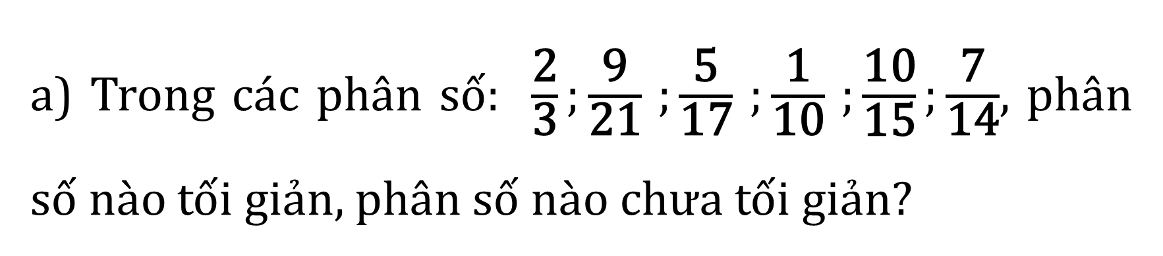
a) Trong các phân số: $\frac{\text{2}}{\text{3}};\frac{\text{9}}{\text{21}}$ $;\frac{\text{5}}{\text{17}}$ $;\frac{\text{1}}{\text{10}}$ $;\frac{\text{10}}{\text{15}};\frac{\text{7}}{\text{14}}$, phân số nào tối giản, phân số nào chưa tối giản?
1
Làm việc nhóm

Slide 11






PHIẾU BÀI TẬP NHÓM….. 1) Các phân số tối giản là:
2) Các phân số chưa tối giản là:
$$\frac{\text{2}}{\text{3}}$$
$$\frac{\text{5}}{\text{17}}$$
$$\frac{\text{1}}{\text{1}0}$$
$$\frac{\text{9}}{\text{21}}$$
$$\frac{\text{10}}{\text{1}5}$$
$$\frac{\text{7}}{\text{1}4}$$

Slide 12


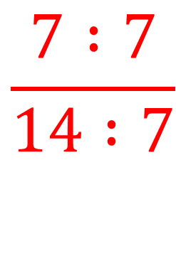


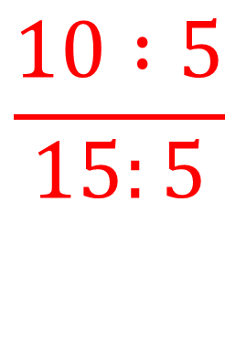

1
b) Rút gọn các phân số chưa tối giản ở câu a (theo mẫu).
$$\frac{7}{14}$$
$$\frac{7 :7}{14 :7}$$
$$\frac{1}{2}$$
$$\frac{10}{15}$$
$$\frac{10 :5}{15:5}$$
$$\frac{2}{3}$$
= =
= =

Slide 13
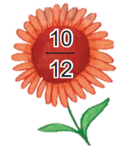
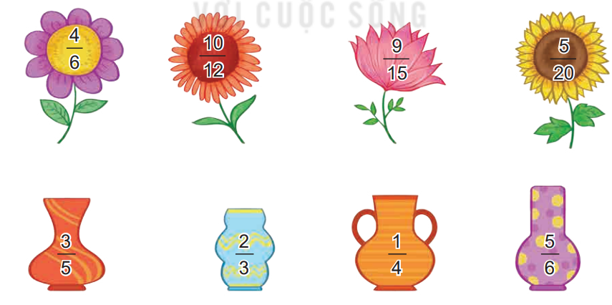
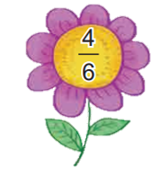
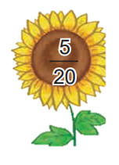
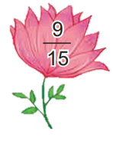
2
Rút gọn mỗi phân số ghi ở bông hoa được phân số nào ghi ở lọ hoa?

Slide 14


Slide 15


Vậy tại sao bố mình lại nói đúng nhỉ? Các bạn giúp mình với nhé!

Slide 16



Các bạn đã tìm được đáp án chưa?

Slide 17


$$\frac{2}{4}$$
$$= \frac{2 :2}{4 :2}= \frac{1}{2}$$
2
1
2
=
4

Slide 18

À mình hiểu rồi! Mình cảm ơn các bạn nhiều nhé!!!

Slide 19


